Slide 1

精品资源共享课
课程名称：传热学 Heat Transfer
内 容：第9讲
2-5 等截面肋片导热问题的分析解
主 讲 人：王秋旺

Slide 2
本章教学内容
应用背景介绍
2-1 导热基本定律
2-2 导热微分方程式及定解条件（数学描写）
2-3 通过典型几何形状物体的导热（一维稳态导热）
2-4 通过肋片的导热分析
2-5 稳态导热的其它情形

Slide 3
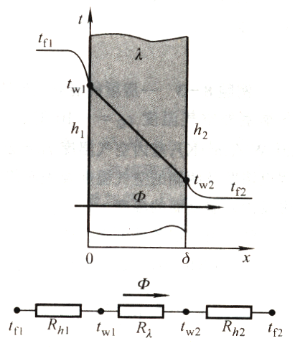
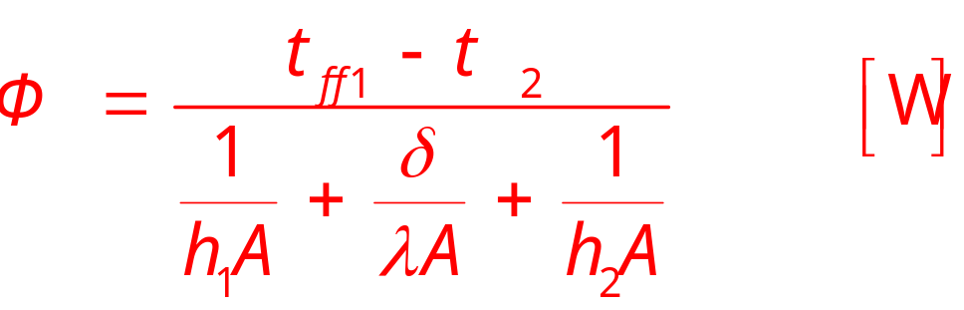
第三类边界条件下通过平壁的一维稳态导热：
为了增加传热量，可以采取哪些措施?
（1）增加温差（t_{f1} - t_{f2}），但受工艺条件限制
（2）减小热阻：
a) 金属壁一般很薄(δ 很小)、热导率很大，故导热热阻一般可忽略
b) 增大h₁、h₂，但提高h₁、h₂并非任意的
c) 增大换热面积 A ?
2.4 通过肋片的导热分析

Slide 4
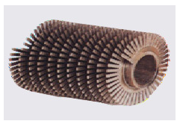
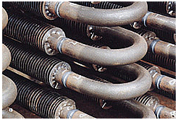
一、肋片定义：
在换热面上加装肋片是增大换热量的重要手段
肋片是指依附于基础表面上的扩展表面
特点：
热流量沿肋高方向处处变化（稳态导热）。
2.4 通过肋片的导热分析

Slide 5

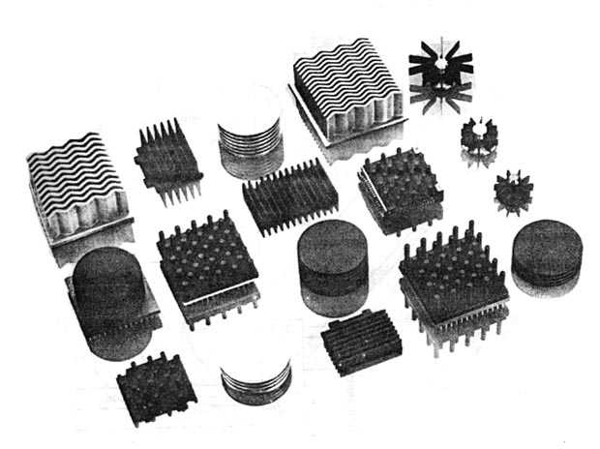
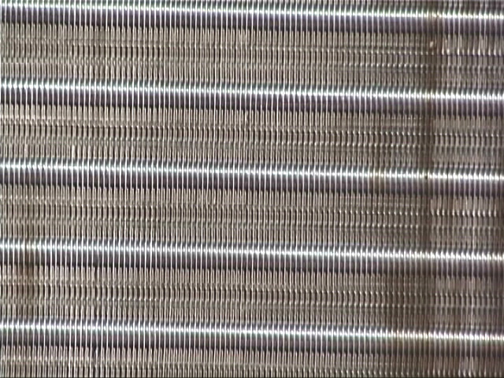
二、肋片分类
等截面
变截面
2.4 通过肋片的导热分析

Slide 6


三、主要研究问题
1.通过肋片散热的热流量
2.肋片上的温度分布
思路
物理问题
简化假定
数学描写
求解结果
2.4 通过肋片的导热分析

Slide 7
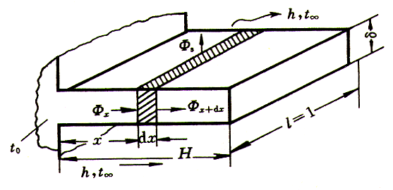
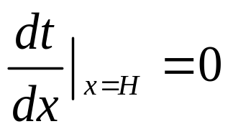
四、通过等截面直肋导热的分析和计算
1.物理问题
2.假设简化
①λ，h均为常数
②宽度l >>δ & H ⇒ 3D → 2D
③沿厚度方向温度均匀⇒ 2D → 1D
何种情况下满足此条件？
④肋片顶端绝热
2.4 通过肋片的导热分析

Slide 8
肋片可作为一维的条件
y
t∞
h,t∞
1/h
t_{y+δ}
dx
δ
δ
/λ
t_{y}
H
1/h
t∞
x
O
δ/λ<<1/h Bi<<1
2.4 通过肋片的导热分析

Slide 9

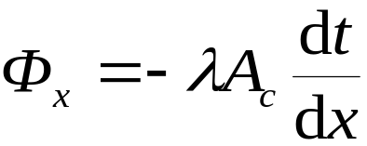
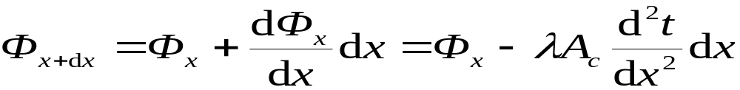

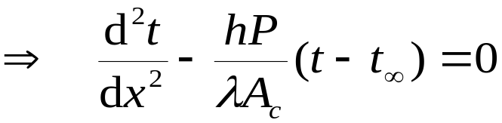
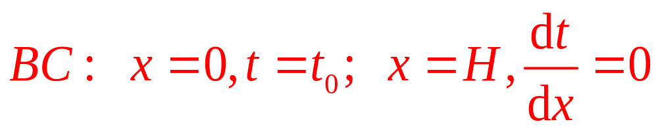
3.数学描写(两种方法)
能量守恒：
Fourier 定律：
Newton冷却公式：
关于温度的二阶非齐次常微分方程
2.4 通过肋片的导热分析

Slide 10
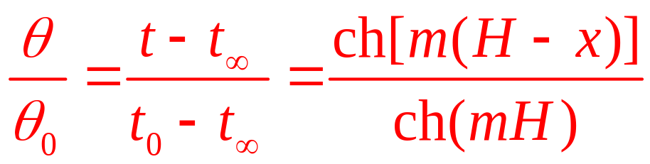
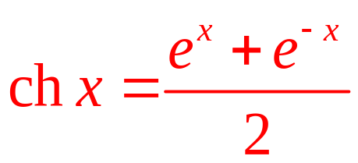
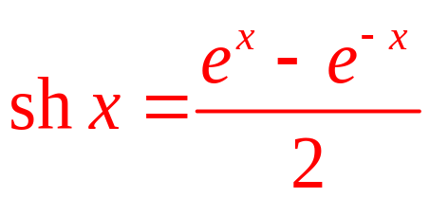
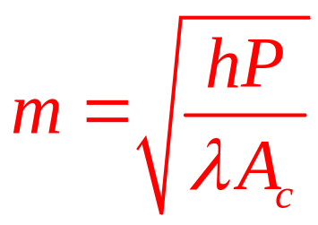
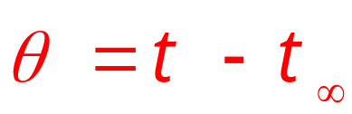
4. 求解结果
①温度分布
2.4 通过肋片的导热分析

Slide 11
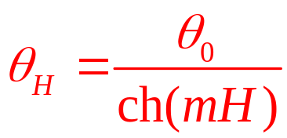


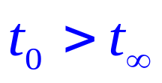
肋顶端温度为
t
t
0
t
H
t
-
t∞
t∞
=?
H
o
x
H
t ₀ > t∞
2.4 通过肋片的导热分析

Slide 12
说明：
(1) 上述推导中忽略了肋端的散热（认为肋端绝热）。对于一般工程计算，尤其高而薄的肋片，足够精确。若必须考虑肋端散热，取：H_{c}=H + δ /2
(2)上述分析近似认为肋片温度场为一维。
当Bi=hδ/λ ≤ 0.05 时，误差小于1%。对于短而厚的肋片，二维温度场，上述算式不适用；实际上，肋片表面上表面传热系数h不是均匀一致的 — 数值计算
2.4 通过肋片的导热分析

Slide 13
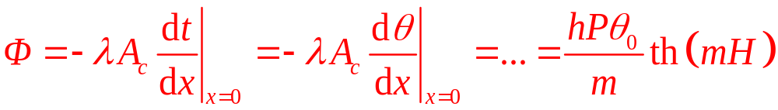
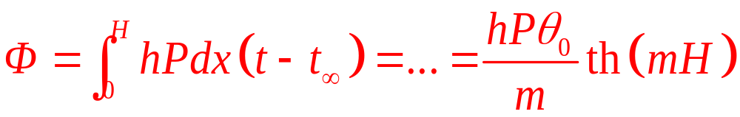
②热流量(两种方法)
肋片根部热传导
肋片表面对流换热
2.4 通过肋片的导热分析

Slide 14
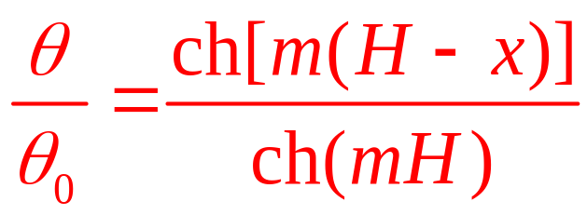
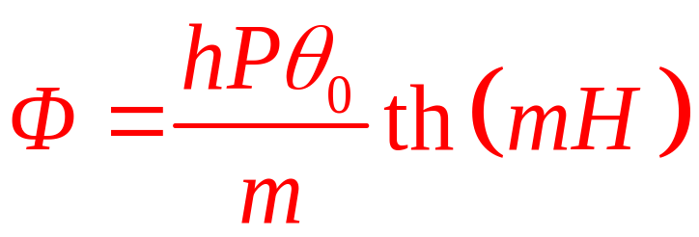
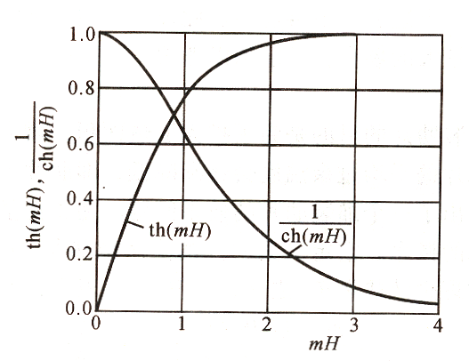
温度分布
换热量
2.4 通过肋片的导热分析

Slide 15

同舟共济
渡彼岸!
People in the same boat help each other to cross to the other bank, where….

